Slide 1
المحاضره الثانيه
انتاج الشتلات وطرق الاكثار

Slide 2
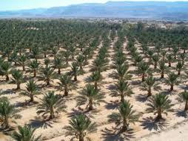

Slide 3
التكاثر فى النخيل
حيث تنتج الفسائل الجديدة من نمو الأجنة الجنسية الموجودة بالبذور( النوى )وهذه الطريقة كانت سائدة من فترة قصيرة فى كثير من مناطق زراعة التمر وإن كان قد قل استخدامها حيث مازالت تستخدم على نطاق ضيق فى بعض المناطق المنعزلة أو على نطاق بحثى ولاينكر أن النخيل النامى من زراعة البذرة موجود فى كثير من المناطق المشهورة بزراعة النخيل كما أن غالبية الذكور ( الفحول ) المنتشرة والمستخدمة فى التلقيح ناتجة من زراعة البذور

Slide 4
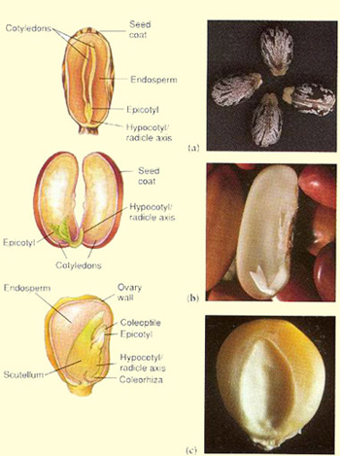

Slide 5
عيوب الإكثار بالنوى
الثمار الناتجة من النخيل البذرى أقل جودة فى صفات الثمار والمحصول عنها فى ثمار الأصناف المعروفة والتي أكثرت خضرياً ( بالفسائل ) ويقدر نسبة النخيل البذرى الذى يعطى ثماراً تفوق جودة ثمار الأمهات بما لايتجاوز 0.1٪ من النخيل الناتج .
نخيل البلح من النباتات وحيدة الجنس لذلك من المتوقع الحصول على نخيل نصفها مؤنث والنصف الآخر مذكر ( فحول ) ويصعب التفريق بين الذكور والإناث فى المراحل المبكرة من نموها وهذا يستوجب خدمة جميع النباتات الناتجة وحتى يمكن التفرقة بين الأجناس بعد الوصول لمرحلة التزهير .
غالباً تتأخر الأشجار البذرية فى وصولها إلى مرحلة الإزهار والإثمار مقارنة بالنخيل المتكاثر بواسطة الفسائل كما أن ثمار الأصناف البذرية تباع بأسعار منخفضة جداً مقارنة بأسعار ثمار الأصناف المعروفةوبالرغم من عيوب الإكثار فإنها الطريقة الوحيدة لانتخاب الأصناف الجديدة والتى تتميز بصفات يرغبها المربى سواء كمية محصولها وخصائص ثمارها أو لمقاومتها لأمراض معينة مثل مرض البيوض أو زيادة تحمل ملوحة ماء التربة أو الرى . . . إلخ .

Slide 6
التكاثر الخضري بالفسائل
إلى عهد قريب وقبل التقدم فى تقنية زراعة الخلايا والأنسجة النباتية كانت الفسائل هى الطريقة الوحيدة لإكثار النخيل خضرياً وتنتج الفسائل من المرستيمات الموجودة فى إبط الأوراق القريبة من سطح التربة وهى بذلك تكون جزء من الأم وجميع أصناف النخيل سواء كانت إناثاً أم ذكوراً تنتج فسائل فى السنوات الأولى من عمر النخلة وتدعى المنطقة التى تربط بين الفسائل الصغيرة وبين قواعد النخيل( بالسلعة أو الفطامة ) وعن طريق هذه السلعة تمد النخلة فسائلها بالغذاء حتى تنمو جذورها ويمكنها الاعتماد على نفسها عند الفصل ، ومن هذه السلعة دون غيرها يجرى فصل الفسائل من أمهاتها .
كيفية الحصول على فسائل جيدة

Slide 7
من المرغوب الحصول على فسائل متجانسة وجيدة ويمكن تحقيق هذا الهدف بالآتى :
تربية عدد محدود من الفسائل حول الأم ( 5 - 6 فسائل ) موزعة بانتظام حول جذوع النخلة .
العناية بخدمة وتربية الفسائل فى قواعد أمهاتها والمحافظة على سعفها إلى وقت فصلها من حول الأم .
يقتصر التقليم خلال مرحلة تربية الفسائل على إزالة الأوراق الصفراء والجافة من الفسائل المختارة .
يمكن تشجيع النخلة على إنتاج فسائل من قاعدتها بتكويم التربة حول الجذع وحتى ارتفاع نصف المتر مع تربيطها بالماء لتشجيع نمو المرستيمات الإبطية وتكوين الجذور .

Slide 8
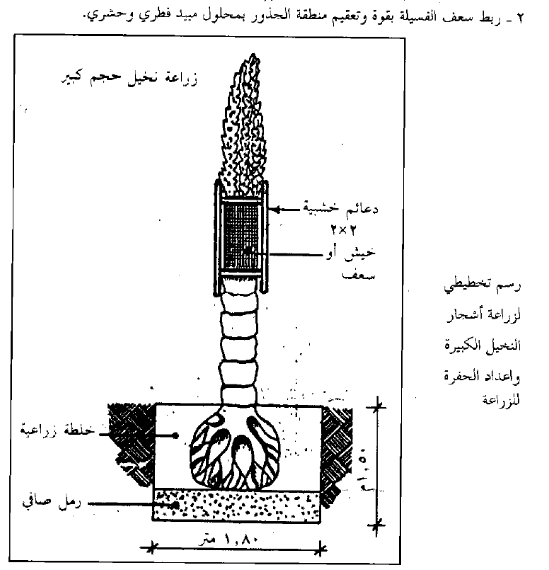
الفسيله

Slide 9
فصل الفسائل
تختلف الطرق المتبعة فى فصل الفسائل حسب المناطق ويمكن تلخيص أهم طرق الفصل فيما يلى :
الفصل بالعتلة
الفصل الكامل
قبل ميعاد الفصل بشهرين ينظف حول الفسيلة حيث تزال الفسائل الصغيرة ثم يكوم حولها التراب ليساعدها على تكوين مجموع جذرى قوى .
ثم يتبع الخطوات التالية عند الفصل
يقلم جريد الفسيلة بحيث لايبقى منه سوى صفين حول القلب لحماية

Slide 10
البرعم الطرفى ( الجمارة ) ويقرط الجريد المتبقى إلى حوالى نصف طوله ثم يربط ربطاً هيناً قرب الطرف حتى لايعيق عملية التقليع .
يقلم الكرناف السفلى بدقة بحيث لايترك منه شيئاً حول الساق .
يزاح التراب من حول الفسيلة المراد فصلها حتى يظهر مكان اتصالها بالأم ( السلعة أو الفطامة ) ثم يكشف عن قاعدة الفسيلة .
يؤتى بالعتلة ( آلة حادة تشبه من طرفها الأزميل وقمتها غليظة بطول حوالى متر ) توضع بين الأم والفسيلة ثم يضرب عليها بعتلة أو مطرقة ثقيلة من الخشب حتى تنفصل الفسيلة عن الأم مع جزء من الجذور وقد يقوم العامل المدرب برفع العتلة بيديه ويهوى بها على منطقة الاتصال ويكرر الضرب حتى يتم قطع الفطامة وكلما تم الفصل بعدد أقل من الضربات كلمادل ذلك على مهارة العامل .
عندما تقارب الفسيلة على الإنفصال فعلى أحد العاملين أن يتلقاها برفق حتى لاتسقط على الأرض فترتطم بها والذى قد يؤدى إلى حدوث شروخ أو رضوض بالجمارة .
تنظف الجذور القديمة بعد انفصال الفسيلة كما تزال الجذور المجروحة أو المهشمة وتقصر الجذور الباقية .
يجب أن يتم النقل برفق وحذر خوفاً على الجمارة وأن تلف بشكل مناسب ( خيش أو قش أرز أو أكياب ) يحمى قمتها من الجفاف قبل أو بعد اللفصل

Slide 11
الفصل الجزئي
فى حالة الفسائل الكبيرةالحجم نسبياً ( أطوال من 2 - 1 متر ) من الأفضل أن يتم فصلها بطريقة تدريجية ( فصل جزئى ) حيث يتم فصلها مبدئياً فى الخريف ثم استكمال الفصل فى أوائل الربيع وبذلك تكون الخلفة قد استقلت عن الأم استقلالاً نصف كامل بما انتجته من جذور عرضية عند منطقة الفصل ويساعد ذلك على رفع نسبة نجاح الفسيلة بعد فصلها عن الأم وزراعتها مستقلة فى المكان المستديم .
ويفضل تعقيم منطقة الجرح بأحد المبيدات الفطرية حتى لاتكون عرضة للإصابة بالفطريات خاصة فطر الدبلوديا أو غيره.
الاستفادة من الراكوب ( الفسائل الهوائية ) فى الإكثار
أما الفسائل التى تخرج على الجذع فى إبط الأوراق بعيدة عن سطح الأرض فتسمى الركوب او الطواعين

Slide 12
تجهيز وغرس الفسائل فى المشتل
عد اختيار الفسائل الجيدة للأصناف المرغوبة يجب الإسراع فى غرسها بالمشتل على أبعاد 2 * 1 متر وتجهز جور الزراعة بقطر لايقل عن 50 سم وبعمق 50 سم وتترك معرضة للشمس والهواء للعمل على موت الكائنات الحية الدقيقة الضارة ويفضل تعقيم أرض المشتل إما شمسياً أو باستخدام بعض الغازات التى تقتل بذور الحشائش والكائنات المرضية الأخرى ، وفى حالة الأراضى الثقيلة أو الرملية يوضع بالجورة كمية مناسبة من التربة المتوسطة القوام ثم تزرع الفسائل بحيث يكون أكبر قطر لقاعدتها موازياً لسطح

Slide 13
التربة وتثبت التربة جيداً حول قاعدتها ويعتبر العمق الذى تزرع عليه الفسائل ذات أهمية كبيرة فى نجاحها فإذا زرعت الفسيلة سطحية أدى ذلك إلى قلقلتها بالهواء وموتها وإذا زرعت عميقة عما ينبغى فإن ذلك قد يعرض البرعم الطرفى ( الجمارة ) للرطوبة والتلوث بالفطريات والتعفن ويفضل أن تزرع الفسيلة بميل قليل فى اتجاه عكس الرياح حتى تكون الفسيلة أقل تعرضاً لتأثير الرياح وبعد مدة تجعلها الرياح فى اتجاه مستقيم وبعد الزراعة تلف الأوراق بالقش الجاف أو الحصير لحمايتها من حرارة الشمس أو البرد إلى أن تتكون الأوراق الجديدة .

Slide 14
ويجب موالاة الفسائل بالرى المعتدل حيث تعتبر عملية الرى من أهم العوامل المحددة لنجاح الفسائل فى المشتل ويفضل أن يتم الرى بالمشتل باستخدام تقنية الرى بالتنقيط حيث أعطت نسبة نجاح عالية جداً كما يجب الاهتمام بالعزيق ومقاومة الحشائش ولاتحتاج الفسائل غالباً إلى إضافة أى أسمدة كيماوية خلال الثلاثة شهور الأولى على الأقل ويمكن بعد ذلك إضافة كمية محدودة من السماد الآزوتى ( حوالى 50 جم يوريا ) للفسيلة الواحدة .وغالباً تبدأ الفسائل فى إخراج جذور بعد حوالى أسبوعين من زراعتها ومثل تلك الفسائل تظل خضراء وتبدأ فى النمو وقد لاتخرج جذور لبعض الفسائل مما يؤدى إلى جفافها وموتها

Slide 15
وللتأكد من وضع الفسيلة يفحص قلبها الجاف برفق فيشد شداً خفيفاً فإذا انخلع بسهولة فهذا يعنى أن الفسيلة قد ماتت إلا إذا كانت حول قاعدتها خلفات صغيرة فتترك لتحل محل الفسيلة الأصلية وقد تظل بعض الفسائل خضراء لفترة طويلة تموت بعدها لفشلها فى تكوين جذور ، لذلك لايمكن الحكم على نجاح الفسيلة بلونها الأخضر فقط ويجب موالاة هذه الفسائل بعمليات الخدمة وعدم التسرع بإزالتها
ويمكن تلخيص أهم أسباب فشل وموت الفسائل فى المشتل للأسباب الآتية :
1- استخدام فسائل غير مكتملة النضج وصغيرة الحجم
2- عدم وجود مجموع جذرى بكمية كافية للفسيلة أو وجود تجويف بمنطقة القطع .

Slide 16
3- الإهمال فى رى الفسائل ووقايتها بعد الزراعة .
4- عدم العناية بتداول الفسائل من وقت فصلها إلى زراعتها بالمشتل وتعرضها للصدمات أو التأخر فى زراعتها .
5 - مهاجمة الفطريات والكائنات الدقيقة للمناطق المجروحة ِقاعدة الفسيلة وعدم اختيار الأراضى النظيفة أو استخدام المطهرات لتطهير قاعدة الفسيلة
6 - الإصابة الشديدة لقمة الفسيلة بالحشرات القشرية أو البق الدقيقى أو أى إصابات مرضية أو حشرية شديدة
7- الزراعة السطحية التى تعرض الفسيلة للجفاف أو الزراعة العميقة التى تسبب ابتلال وتلوث وموت القمة النامية .

Slide 17
8- يتوقف درجة النجاح أيضاً على الصنف نفسه ففسائل بعض الأصناف تكون جذورها أسهل من فسائل أصناف أخرى .
9 - وجد أن الفسائل المفصولة من نخيل بعلى ( لايروى ) تكون أكثر نجاحاً من تلك المفصولة من نخيل مروى وقد يرجع ذلك إلى قوة المجموع الجذرى فى الحالة الأولى .
10 - تمكث الفسائل فى المشتل لفترة لاتقل عن عام وغالباً تظل لمدة عامين ثم تقلع لزراعتها فى البستان وتسمى عند ذلك " ببنت الجورة " ويشترط فيها أن تحتوى على مجموع جذرى غزير وأن تكون جيدة النمو خضراء خالية من الإصابة المرضية والحشرية وألا يقل وزنها عن 12 – 10جم ولايقل أكبر قطر لها عن 30 سم وأن يكون طول جذعها متر واحد على الأقل

Slide 18
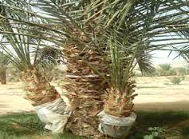

Slide 19
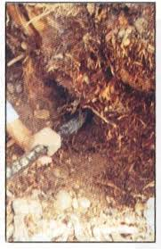

Slide 20
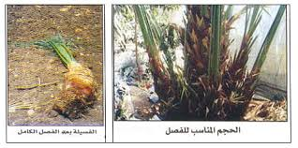

Slide 21
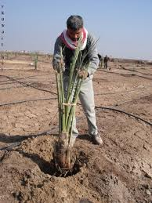

Slide 22
إنشاء مزارع النخيل
يجب العناية فى اختيار التربة الصالحة للزراعة وضرورة التأكد من توفر ماء الرى الصالح .
إعداد الأرض للغرس :
تحرث أرض المزرعة مرتين ثم تزحف حتى تصبح مستوية تماماً وذلك فى حالة المزارع التى تروى بالغمر وتقسم الأرض إلى مربعات حسب مساحتها وتحدد مواقع جور الزراعة على الأبعاد المطلوبة والاهتمام بتوسيع الجور بما يتلائم مع حجم قواعد الفسائل لذا يفضل أن تكون أبعاد الجورة 1* 1 * 1 م ويجب تجهيز الجور قبل موعد الزراعة بوقت كافى على أن يستبعد التراب الناتج من الحفر

Slide 23
يؤتى بخلطة مكونة من 1 جزء طمى + 2 جزء رمل إذا كانت الأرض طينية ، 2 جزء طمى + 1 جزء رمل إذا كانت الأرض رملية وفى حالة عدم توفر الطمى أو الرمل تستخدم تربة سطحية نظيفة بعد خلطها بما يعادلها من سماد عضوى قديم متحلل ويفضل إضافة من 2 - 1كجم سوبر فوسفات و 2 كجم من الكبريت يخلط جيداً مع مخلوط الزراعة فى الجوره

Slide 24
زراعه الفسائل فى الارض المستديمه
* ويراعى وضع الفسيلة فى الجورة ويكتفى بموارة منطقة الجذور فى التربة مضافاً إليها 10 - 5 سم ، ويجب ألا يتعدى الردم أكبر قطر فى قاعدة الفسيلة مع ملاحظة أن يكون القلب بعيداً عن الشمس وقت الظهيرة وبعيداً عن مستوى سطح التربة ، ويردم حول الفسيلة جيداً بكبس التربة حولها ثم يجرى الرى لتثبيت التربة ويزداد الردم فى الجور التى تهبط تربتها بعد الرى مع مراعاة تغطية الفسائل بعد الغرس بخيش أو قش أرز أو أكياب لحمايتها من حرارة الصيف أو برودة الشتاء . * ويمكن الاستفادة بالمسافة بين النخيل بزراعة الخضروات والمحاصيل الحقلية أو أشجار المؤقتات وبالتالى يستفيد النخيل من سماد المحاصيل الثانوية كما تستفيد هذه المحاصيل من أشجار النخيل فى وقايتها من موجات الصقيع شتاءاً أو شدة الحرارة صيفاً .

Slide 25
* فى حالة زراعة الفسائل المفصولة بالمشتل للعناية بها وتركيز خدمتها فإنها تستمر لمدة من 3 - 2 سنوات تصبح بعدها صالحة للنقل للمكان المستديم وتعرف حينئذ باسم الفسيلة " بنت الجورة " . فسيلة مكتملة النضج وسليمة --------> فصل جيد --------------> نقل بحذر -------> زراعة جيدة -------> تنظيم الرى والعناية -------> زراعة جيدة
مما سبق يتضح أنه لنجاح زراعة الفسائل يجب أن تتصل السلسلة وإن أى كسر فى أى حلقة من حلقات السلسلة يؤدى إلى فشل الزراعة

Slide 26
اكثار النخيل بواسطه زراعه الانسجه
يتكاثر النخيل تقليدياً عن طريق الفسائل للحصول على نفس الصنف وهناك أصناف ممتازة يندر إنتاجها من الفسائل وذلك يؤدى إلى ارتفاع ثمن فسائلها وصعوبة التوسع فى زراعتها لذلك بدأ الاتجاه إلى الإكثار بزراعة الأنسجة للأصناف المنتخبة والممتازة من نخيل البلح حيث يمكن أن يتم فى وقت قياسى إنتاج عدد كبير من النباتات مقارنة بطرق التكاثر التقليدية مثل الفسائل .
مزايا استخدام تقنية زراعة الأنسجة فى إكثار نخيل البلح
1- الحصول على أعداد كبيرة جداً من الفسائل باستخدام عدد قليل من الأمهات
2- الحصول على فسائل خالية من الأمراض الفطرية المنتشرة حالياً فى كثير من البلدان والتى يخشى استيراد فسائل منها مثل مرض البيوض

Slide 27
3- من أهم مميزات هذه الطريقة هو تجانس الفسائل الناتجة مما يضمن تجانس النمو وسرعة النمو حيث يمكن الحصول على المحصول بعد 4 سنوات فقط من الزراعة
4- زراعة الفسائل بالأرض المستديمة مباشرة بدون عمل مشتل والانتظار لمدة 3 - 2 سنوات حيث أن الفسيلة التى تزرع تكون ذات مجموع جذرى كامل ( فسيلة بصلايا كاملة ) وتزرع فى نفس المواعيد العادية للزراعة فى أغسطس وسبتمبر أو مارس وأبريل
5- سهولة تداول الفسائل ونقلها مع ضمان خلوها من الإصابات الحشرية أو المرضية .
6- الحصول على فسائل من النخيل الذى فقد قدرته على إنتاج الفسائل .

Slide 28
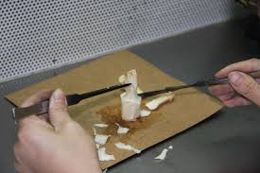

Slide 29
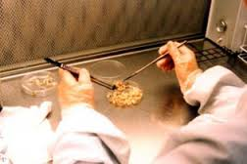

Slide 30
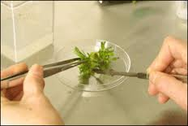

Slide 31


Slide 32
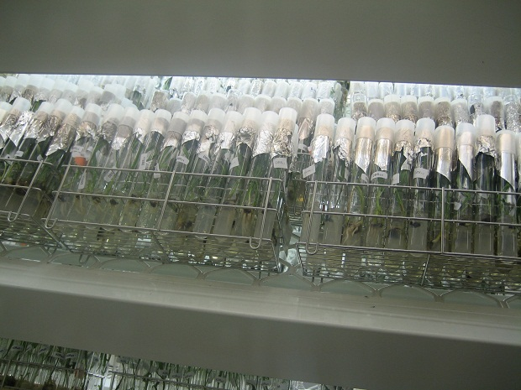

Slide 33
